Slide 1
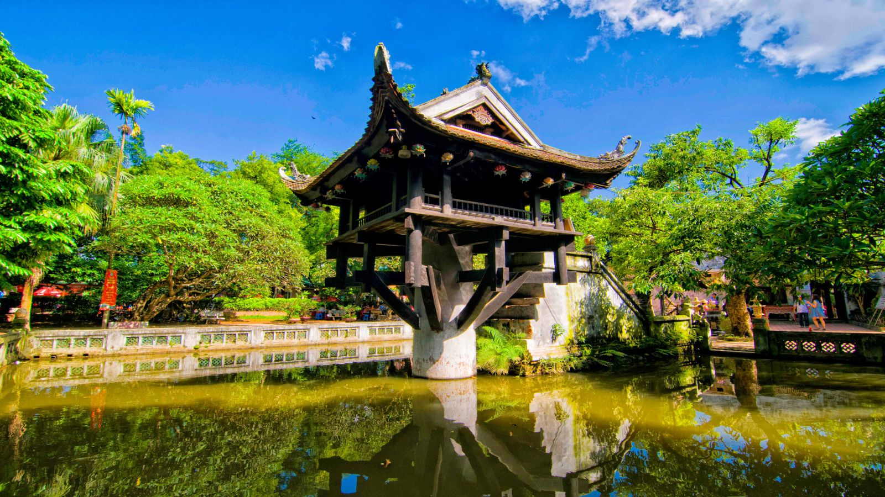
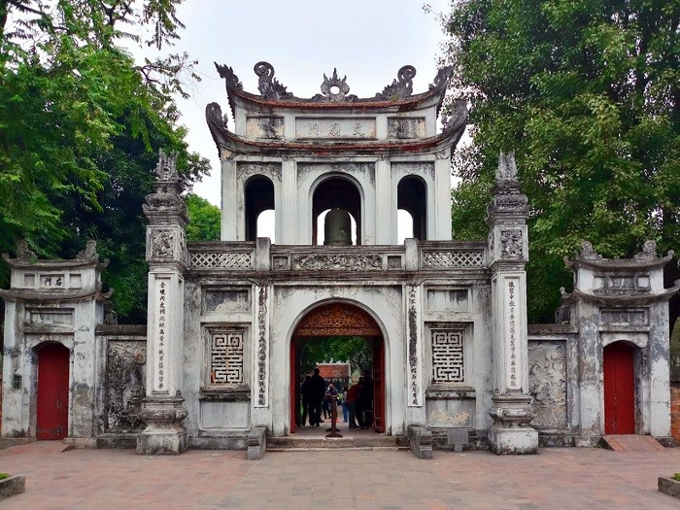
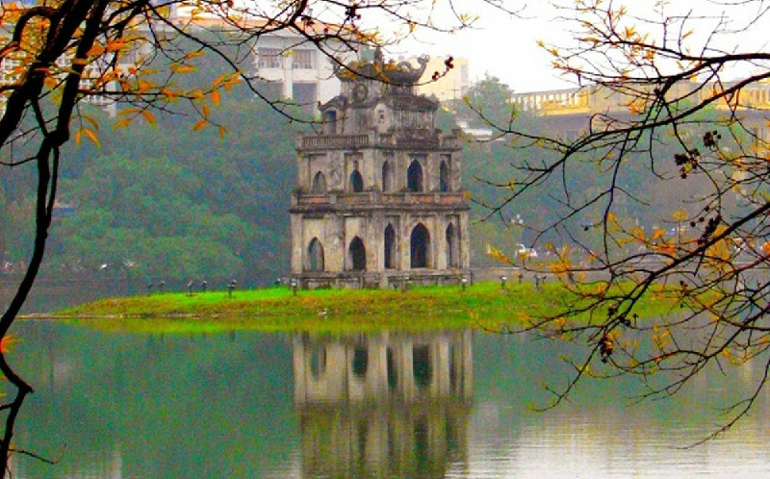
Những hình ảnh trên thuộc thành phố nào của nước ta?

Slide 2
Tiết 1:
CHỦ ĐỀ 1: Lịch sử Hà Nội từ thế kỉ XI đến thế kỉ XVI

Slide 3
Quan sát các công trình kiến trúc dưới đây và trình bày hiểu biết của em
về lịch sử Hà Nội ?

Slide 4
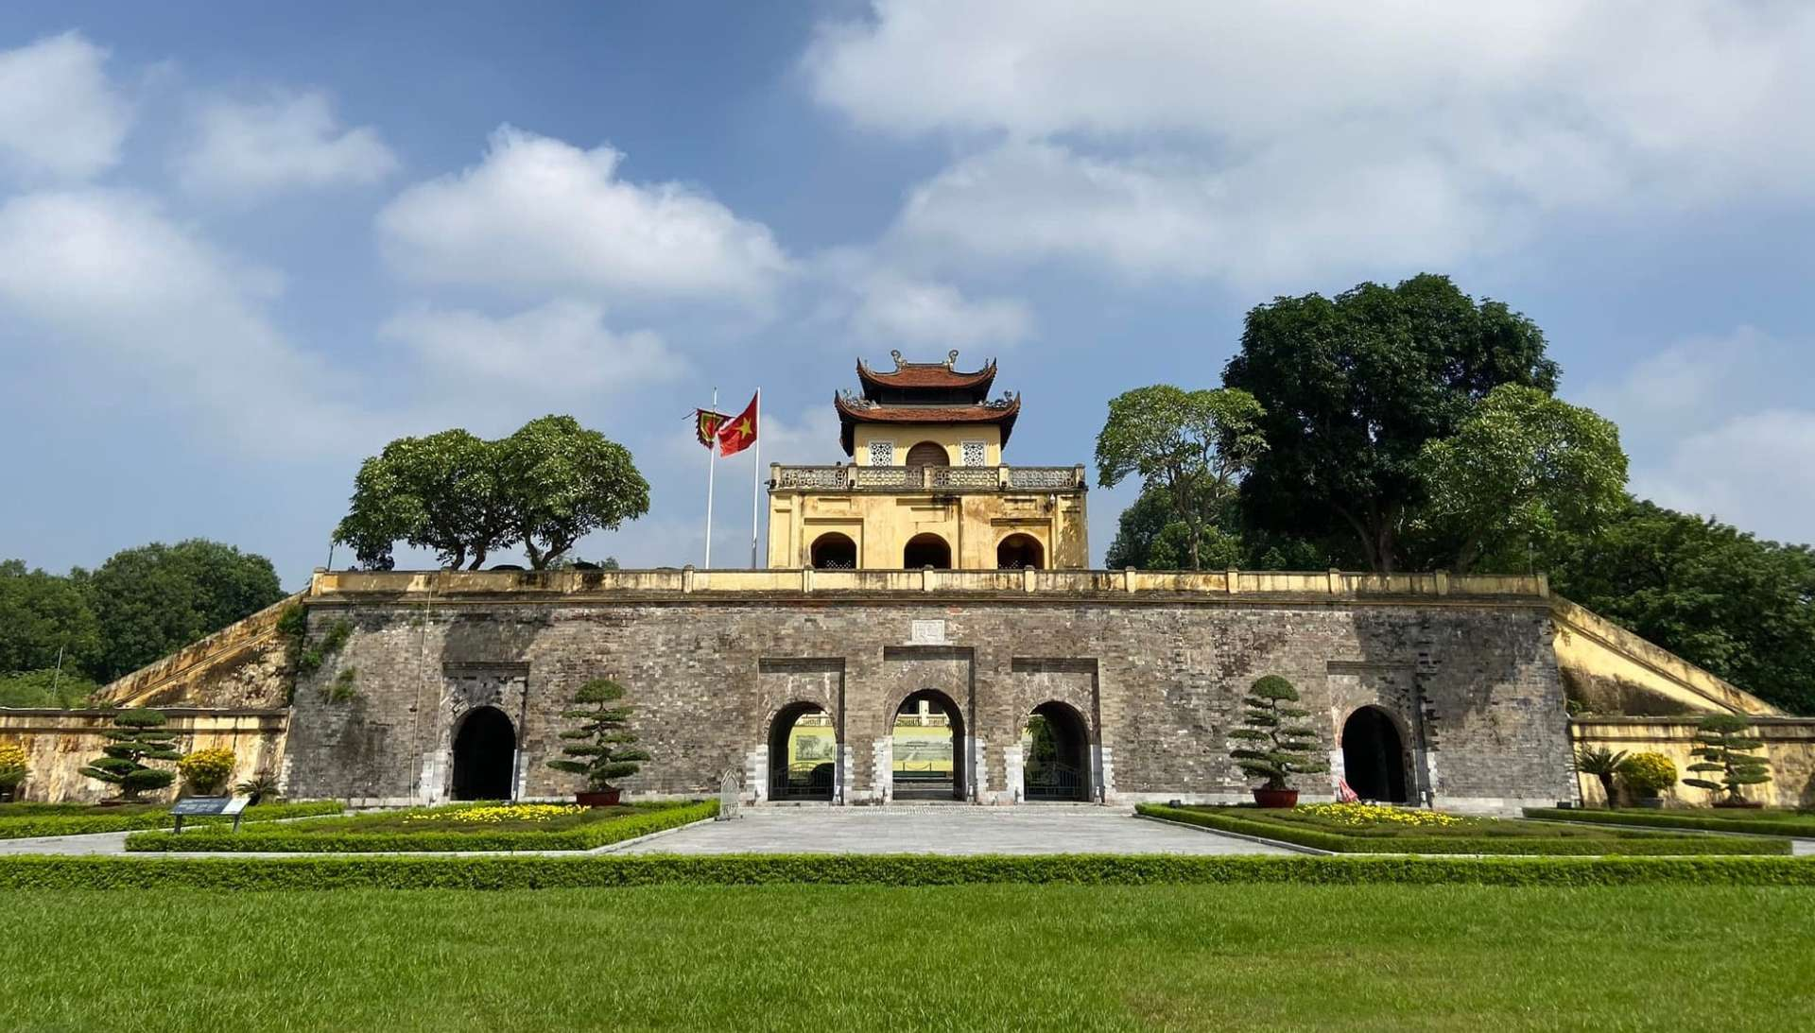
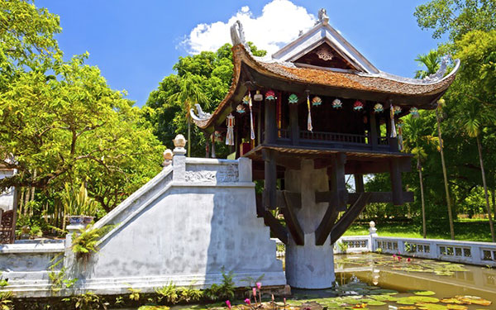
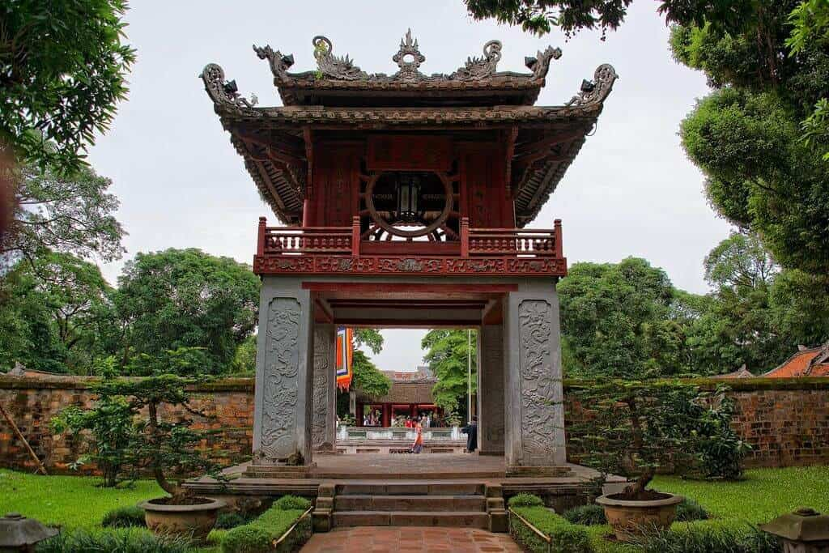
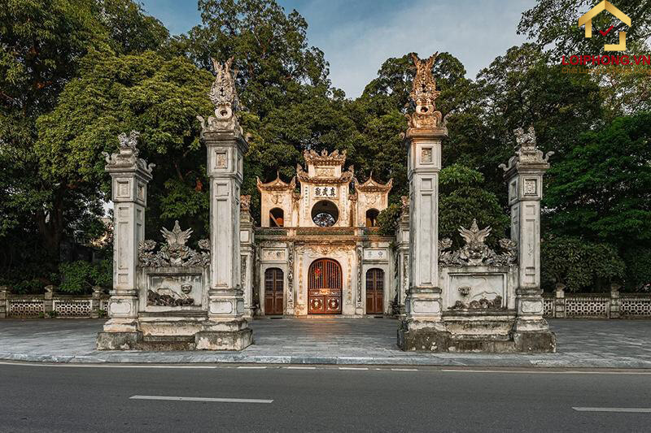

Slide 5
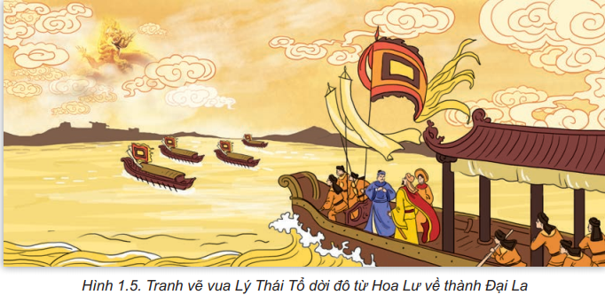
I. Kinh đô Thăng Long từ thế kỉ XI đến đầu thế kỉ XV

Slide 6
1. Tình hình chính trị:
Cuối năm 1009, Lý Công Uẩn lên ngôi vua và lập nên nhà Lý.
Năm 1010, Lý Thái Tổ quyết định dời đô từ Hoa Lư (Ninh Bình) về thành Đại La (Hà Nội) và đổi tên là Thăng Long.
Kinh thành Thăng Long được nhà Lý và nhà Trần kế tiếp nhau xây dựng và mở rộng, trở thành trung tâm chính trị của cả nước.

Slide 7
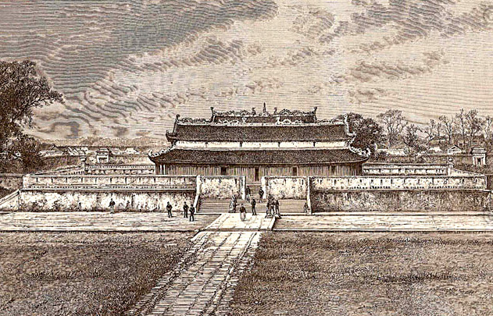
Kinh thành Thăng Long thời Lý

Slide 8
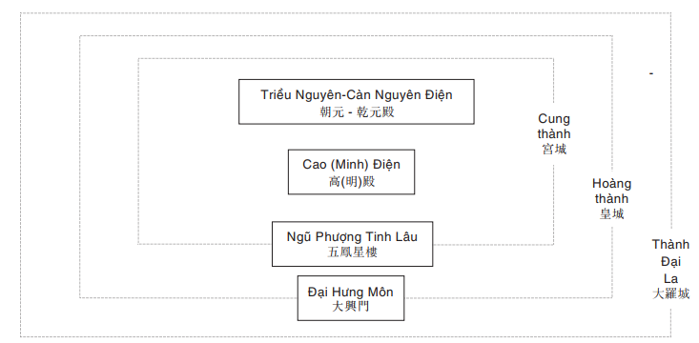
Trục trung tâm thành Thăng Long năm 1010
Chính điện là điện Càn Nguyên
Notes:
Kinh thành Thăng Long xây dựng theo mô hình tam trùng thành quách: vòng ngoài là La thành, kế đến là Hoàng thành, giữa hai lớp thành này là nơi sinh sống của cư dân, trong cùng là Cấm thành là nơi ở của nhà vua. Theo mô tả, hoàng thành có bốn cửa: Đại Hưng, Tường Phù, Quảng Phúc và Diệu Đức.
Chính điện thị triều của hoàng thành Thăng Long xây dựng vào năm 1010 là điện Càn Nguyên (ĐVSL chép là Triều Nguyên). Phía trước chính điện là thềm rồng, dịch từ "long trì", tức là khoảng sân đại triều, xung quanh có hành lang bao bọc. Hướng chính nam dựng điện Cao Minh (ĐVSL chép là Cao điện), căn cứ vào tên gọi "Cao Minh" và so sánh với tên gọi-chức năng các kiến trúc trong mô hình kinh đô Lạc Dương thời Đường-Hậu Lương và Khai Phong thời Tống, các nhà khoa học đoán định điện Cao Minh là một dạng kiến trúc điện môn, tức là vừa là điện, vừa là cửa, ngăn cách cửa chính nam của cung thành với chính điện. Điện Cao Minh kết nối với hành lang hai bên, qua điện là bước vào long trì. Với phương pháp nghiên cứu tương tự, các nhà khoa học cũng cho rằng Ngũ Phượng Tinh Lâu là cửa chính nam của cung thành, nằm về phía nam của điện Cao Minh, và có khả năng được xây dựng theo lối khuyết đài (hình chữ 凹), như Đoan Môn thời Lê trung hưng và Ngọ Môn ở Huế (mà phần môn lâu cũng có tên tương tự là Ngũ Phụng lâu).
Sau phần chính điện là phần tẩm điện của nhà vua, tức nơi vua sinh hoạt, đó là điện Long An và Long Thụy. Điện Long An chính là nơi mà Lý Thái Tổ băng hà vào năm 1028.

Slide 9

- Đến năm 1230, Thăng Long được nhà Trần chia thành 61 phường tập trung theo ngành nghề sản xuất.
- Năm 1400, Hồ Quý Ly lập ra nhà Hồ và cho xây dựng kinh đô ở Tây Đô
(Thanh Hoá), Thăng Long được đổi tên là Đông Đô.

Slide 10
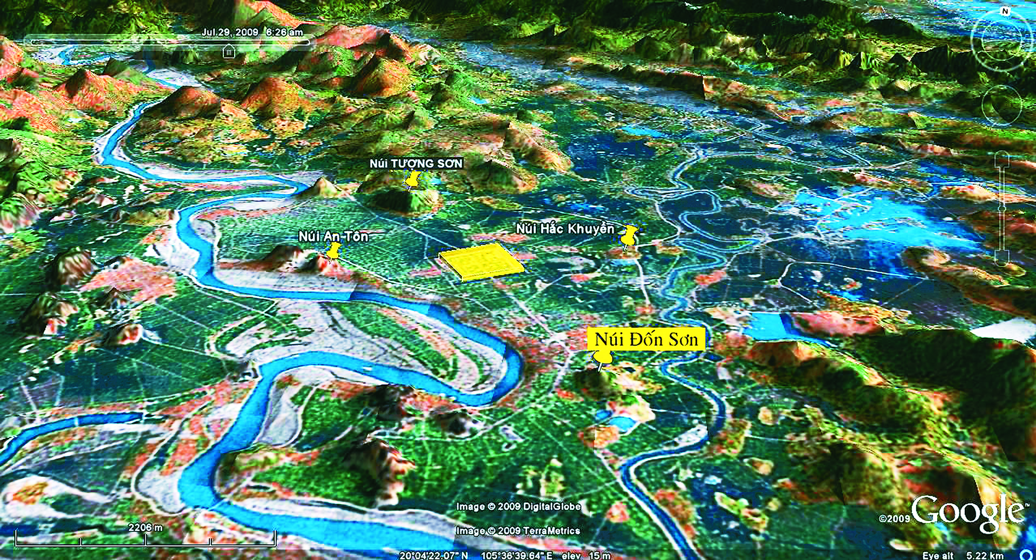
Toàn cảnh thành nhà Hồ (thành Tây Đô)

Slide 11
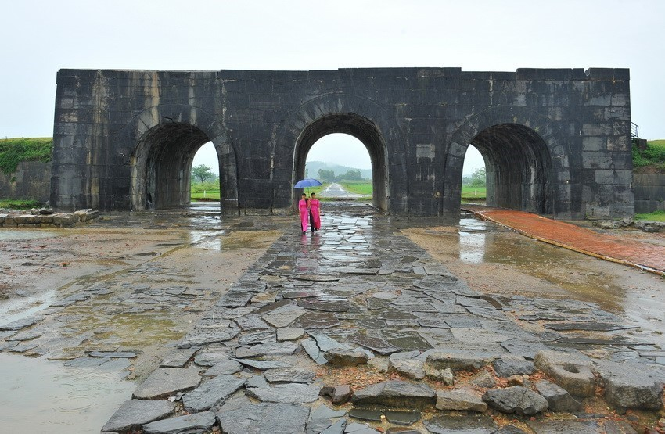
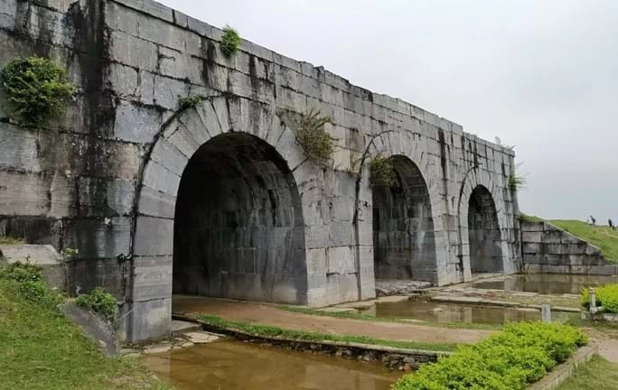
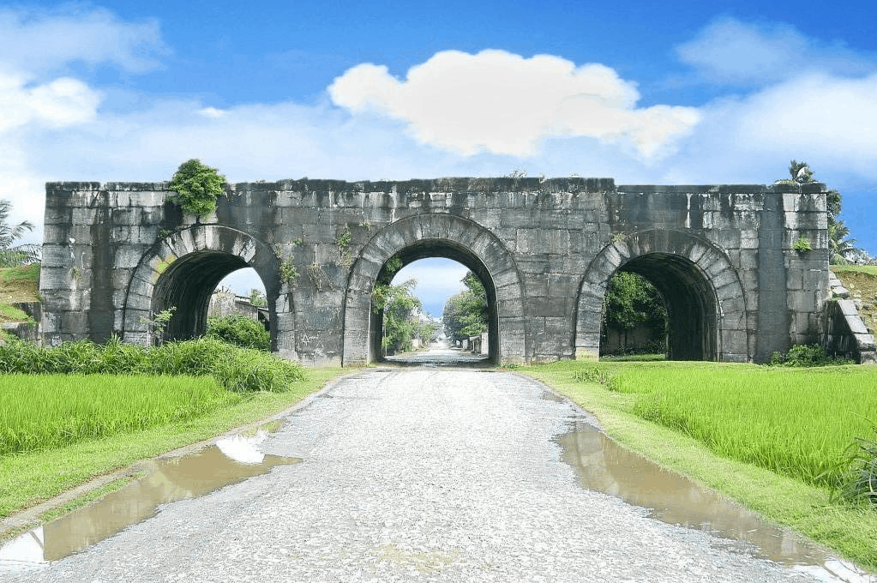
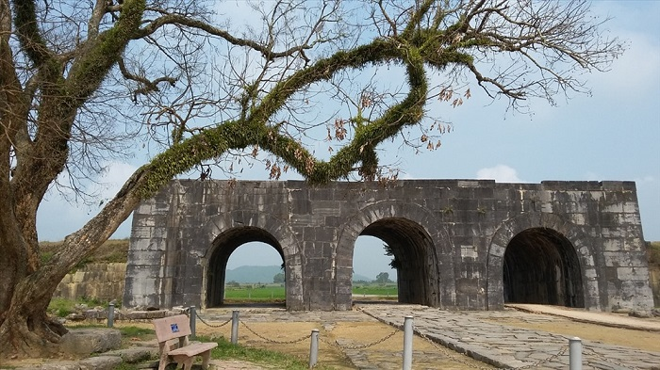

Slide 12
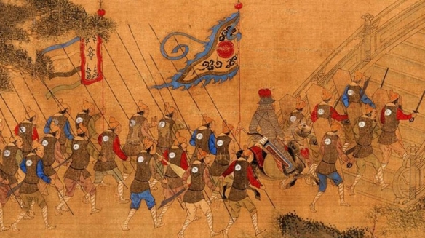
Năm 1407, nhà Hồ suy vong, nước ta rơi vào ách đô hộ của nhà Minh. Chúng đặt tên nước ta thành quận Giao Chỉ, đàn áp, bóc lột nhân dân ta.
Đông Đô bị đổi tên thành Đông Quan.

Slide 13
2. Tình hình kinh tế:
a. Nông nghiệp:
- Phía tây Kinh thành Thăng Long có
nhiều làng nghề nông nghiệp như làng hoa Ngọc Hà, làng thuốc Đại Yên,…
- Các vua Tiền Lê, Lý hàng năm đều làm lễ cày tịch điền để khuyến khích sản xuất.
- Nhân dân tích cực khai hoang vùng châu thổ sông Hồng và ven biển. Diện tích đất ngày càng mở rộng.

Slide 14
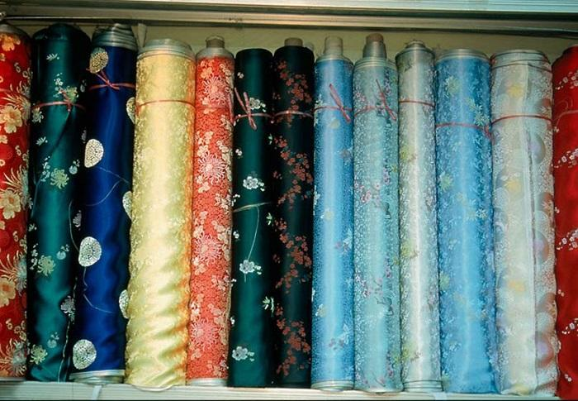
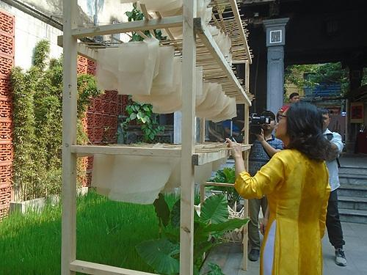
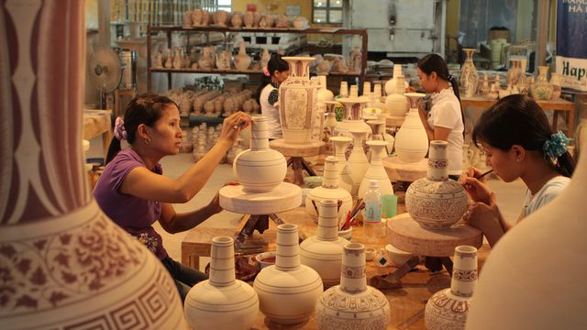
b.Thủ công nghiệp
- Nhiều làng nghề thủ công nghiệp truyền thống của Thăng Long được hình thành và phát triển như làng nuôi tằm, dệt lụa Nghi Tàm, làng làm giấy dó Yên Thái (quận Tây Hồ), làng gốm Bát Tràng (huyện Gia Lâm),…

Slide 15
+ Nhà nước thành lập các quan xưởng, tập trung thợ giỏi sản xuất : tiền, vũ khí, thuyền chiến
+ Các nghề thủ công cổ truyền như: đúc đồng, rèn sắt, làm gốm, dệt ngày càng phát triển, chất lượng sản phẩm ngày càng được nâng cao.
+ Các làng nghề thủ công ra đời: Thổ Hà, Bát Tràng, Nga Sơn,Chu Đậu...
+ Sản xuất được một số sản phẩm kĩ thuật cao: đại bác, thuyền chiến,...

Slide 16
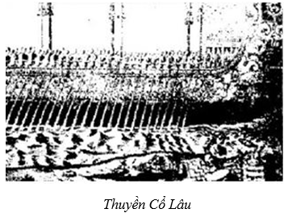

Slide 17
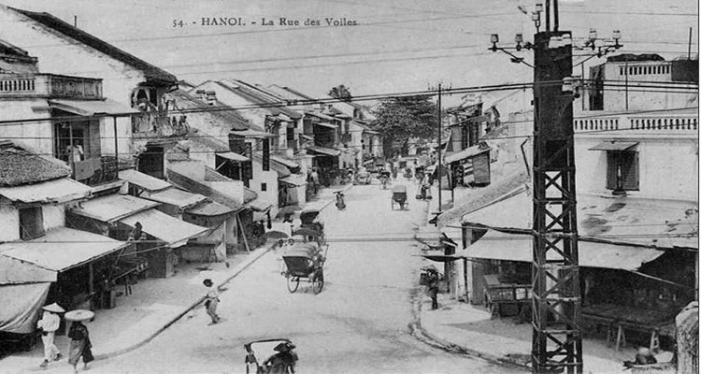
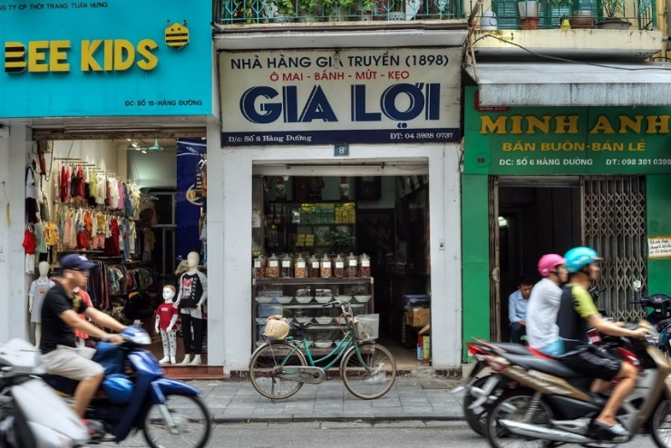
c.Thương nghiệp
- Nhiều chợ hoạt động nhộn nhịp trong đó, chợ Cửa Đông (thuộc khu vực phố hàng Đường, hàng Buồm của quận Hoàn Kiếm) là trung tâm buôn bán sầm uất nhất Kinh thành.
- Nội thương: các chợ, bến, phố phường diễn ra tấp nập như bến Giang Khẩu,Triều Đông, Yên Hoa, Cơ Xá,… là nơi trao đổi hàng hoá giữa kinh đô với các vùng. Kinh đô Thăng Long trở thành đô thị lớn, là trung tâm buôn bán và làm nghề truyền thống, nghề thủ công.

Slide 18
+ Ngoại thương: Khá phát triển, nhiều bến cảng được xây dựng, vùng biên giới Việt – Trung hình thành các địa điểm buôn bán, tuy nhiên chủ yếu buôn bán với Trung Quốc và các nước Đông Nam Á.

Slide 19
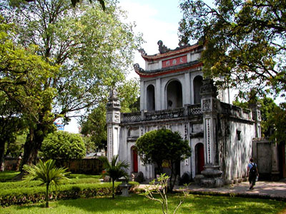
3.Tình hình văn hoá:
a. Giáo dục:
– 1070, nhà Lý lập Văn Miếu
– 1076, thành lập Quốc Tử Giám
- Nhà Trần lập thêm Quốc học viện. Việc học hành ban đầu chỉ dành cho con em hoàng tộc, sau đó mở rộng đến con quan lại và dân thường trong cả nước.

Slide 20
b. Kiến trúc
- Hoàng Thành Thăng Long được vua Lý Thái Tổ cho đắp từ năm 1010. Thành được đắp bằng đất, sau được xây ốp bằng gạch đá, phía ngoài thành có hào, mở bốn cửa về bốn phía: đông, tây, nam, bắc.
- Năm 1243, nhà Trần đắp lại thành này, đổi tên là Long Phượng thành. Các cung điện trong Kinh thành được xây dựng và tu sửa qua các triều đại. Những hiện vật được tìm thấy ở khu di tích Hoàng thành Thăng Long giúp chúng ta hình dung quy mô và nghệ thuật kiến trúc thời Lý – Trần.

Slide 21


